Slide 1
Arsitektur Aplikasi Challenger
Flutter (Frontend) & Spring Boot (Backend)
Dibuat oleh: Database Engineer

Slide 2
Ringkasan Arsitektur
✅ **Frontend:** Flutter (Clean Architecture)
✅ **Backend:** Spring Boot Microservices
✅ **Database:** PostgreSQL + MongoDB + Redis
✅ **Storage:** AWS S3 / Google Cloud Storage
✅ **Notifikasi:** FCM + WebSocket
✅ **API Gateway:** Spring Cloud Gateway
✅ **Message Queue:** RabbitMQ / Kafka
✅ **Deployment:** Docker + Kubernetes

Slide 3
Alasan Pemilihan Teknologi
🎯 **Flutter:** UI fleksibel, performa tinggi, cross-platform
🎯 **Spring Boot:** Stabil, scalable, enterprise-ready
🎯 **PostgreSQL + MongoDB + Redis:** Kombinasi optimal untuk berbagai jenis data
🎯 **AWS S3 / Google Cloud Storage:** Murah, scalable, aman untuk penyimpanan media
🎯 **FCM + WebSocket:** Gratis, real-time notifications
🎯 **Spring Cloud Gateway:** Mengoptimalkan komunikasi microservices
🎯 **RabbitMQ / Kafka:** Efisien untuk event-driven architecture
🎯 **Docker + Kubernetes:** Scalable, fleksibel, mudah dikelola

Slide 4
Perbandingan Alternatif Teknologi
🔍 **React Native vs Flutter:** Flutter lebih cepat, lebih smooth UI
🔍 **Node.js vs Spring Boot:** Spring Boot lebih stabil dan enterprise-ready
🔍 **MySQL vs PostgreSQL:** PostgreSQL lebih scalable untuk data kompleks
🔍 **Firebase Storage vs AWS S3:** AWS S3 lebih murah untuk skala besar
🔍 **Polling API vs WebSocket:** WebSocket lebih real-time dan efisien
🔍 **NGINX vs Spring Cloud Gateway:** Spring Cloud lebih optimal untuk microservices
🔍 **Redis Pub/Sub vs Kafka:** Kafka lebih baik untuk event streaming
🔍 **Heroku vs Kubernetes:** Kubernetes lebih scalable untuk produksi

Slide 5
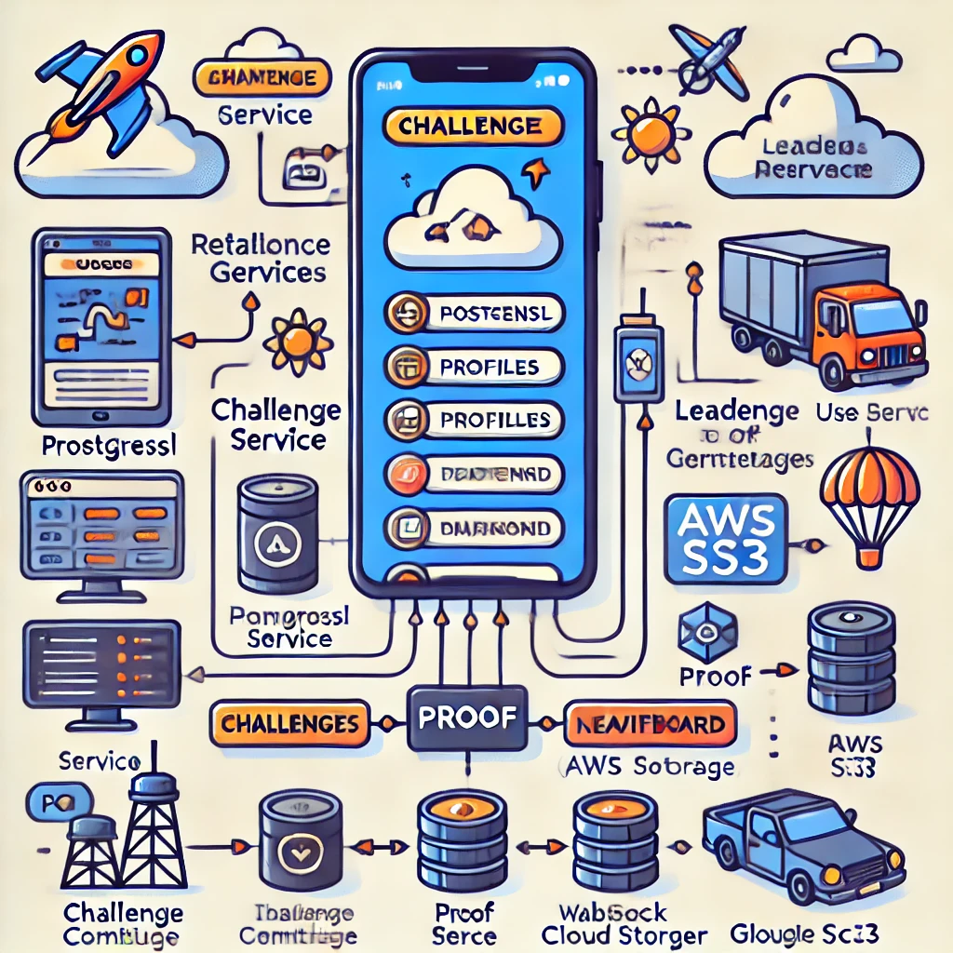
Diagram Arsitektur

